Slide 1

AI+城市
利用AI改善城市拥堵策划

Slide 2

研究背景与目的
项目规划与方案设计
目录
研究预期与成果
经验总结

Slide 3
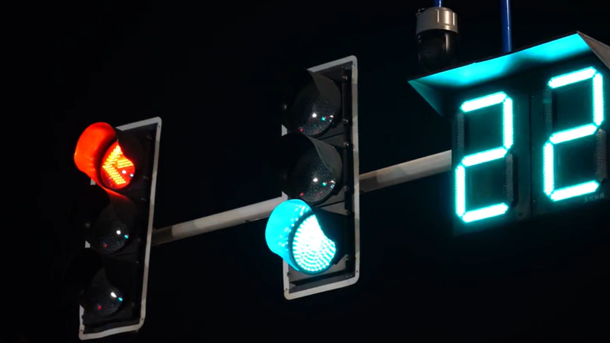
研究目的：
结合人工智能先进技术，致力于解决当前社会城市交通拥堵问题，让AI更好的解决城市痛点问题，，提高城市交通通行效率，改善人民生活。

Slide 4
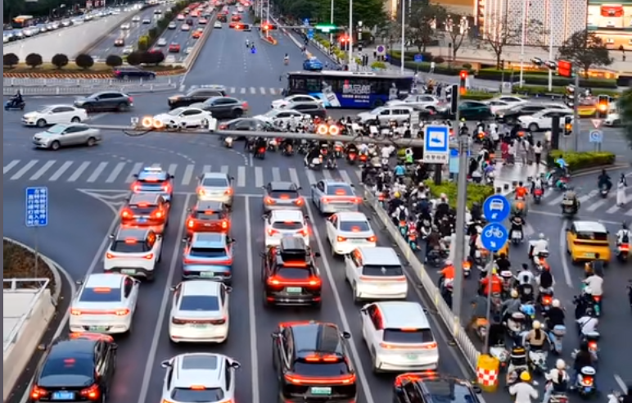
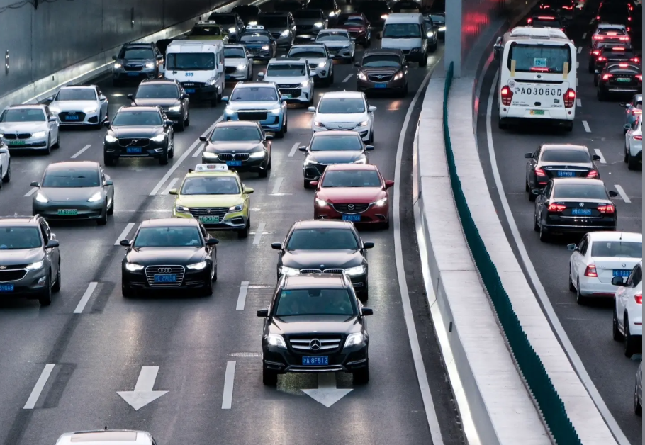
研究背景：
随着城市化进程日益加快，城市人口、汽车数量
攀升，大多数城市都面临交通拥堵的困扰，导致车辆
出行缓慢，时间损失严重。拥堵情况多出现在路
口、岔路位置，为避免该现象和交通事故的发生，
路口信号灯是必不可少的工具。制订交通信号灯的
变化规则可有效转移交通流，疏导路口车流量，监
督行人、机动车等的行为，提高道路通行能力。根
据车流量智能、远程地控制信号灯变化，可避免
人力操作的资源浪费以及分配不均匀等问题发生。

Slide 5

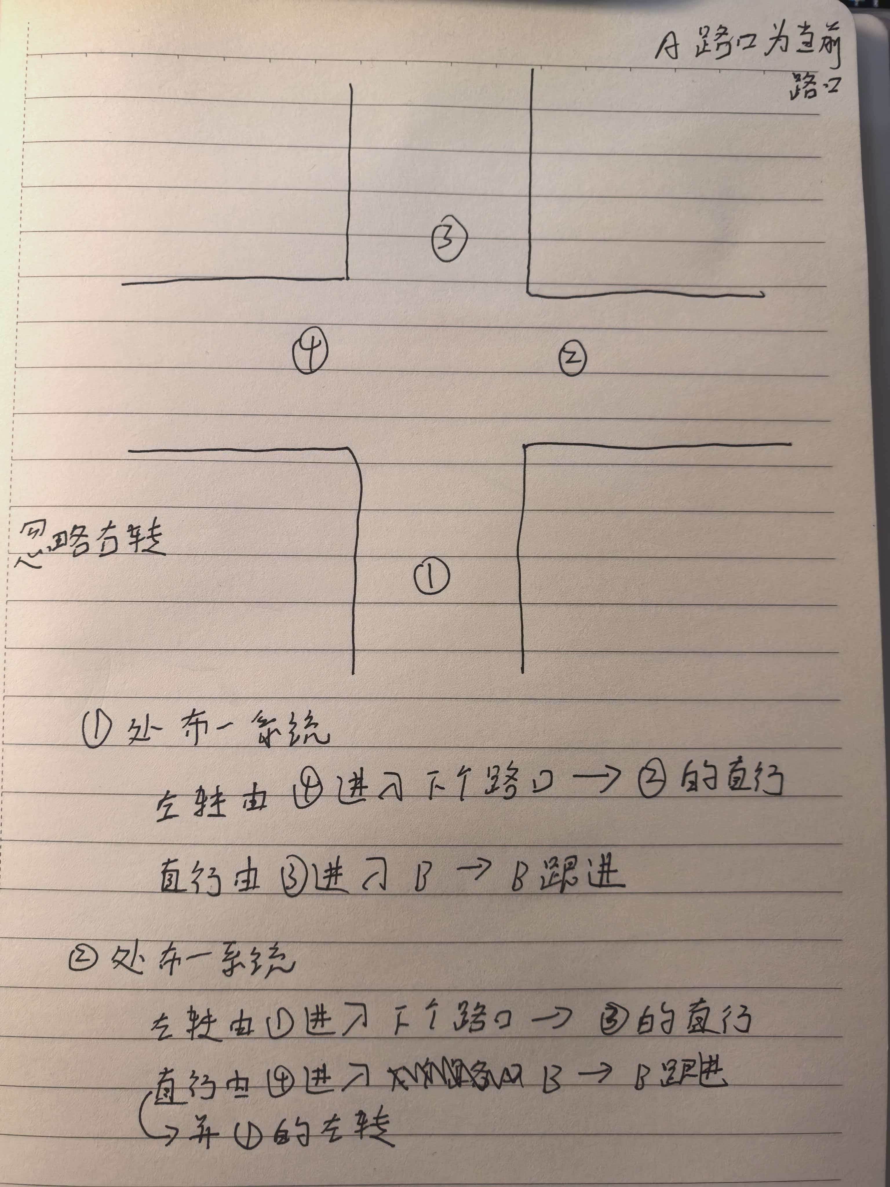
项目规划设计
初期思路
借助百度地图的API，
将某个时间段的拥堵图拿来。

Slide 6

模型的搭建
1、数据层 —— 来自 API接口 实时获取路口交通数据
2、拥堵估计层 —— 使用随机森林算法模型 预测
3、控制触发层 —— 设定 拥堵概率阙值
4 、协同控制层 —— 基于Q-learning强化学习算法，扩展多路口状态空间将“目标路口 + 下游N个路口” 的排队状态作为整体状态，动态调整各路口红绿灯时长，实现“一通多通”。
5、 动态时间窗口期 ——实时输出（同时日志记录）数据修正反馈，进行红绿灯时间调控的输出。

Slide 7

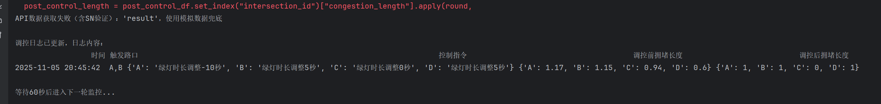
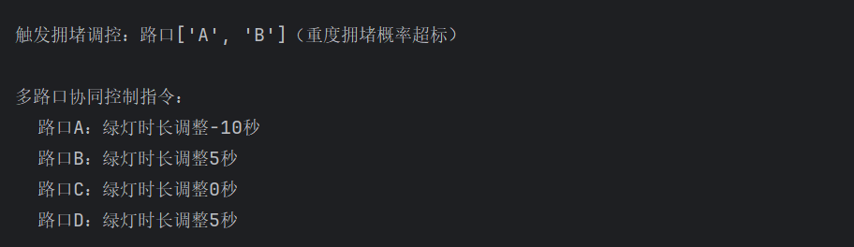
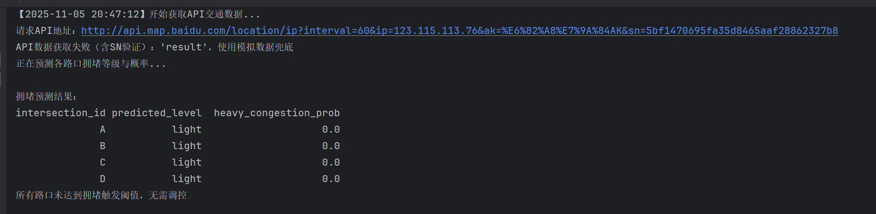
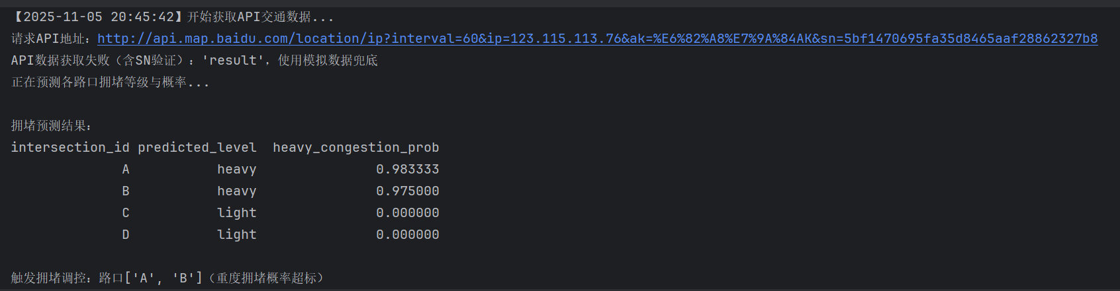
依据上述思路，根据预计采用的模型，先使用一些假数据进行测试，验证模型的可用性与方案可行性。

Slide 8

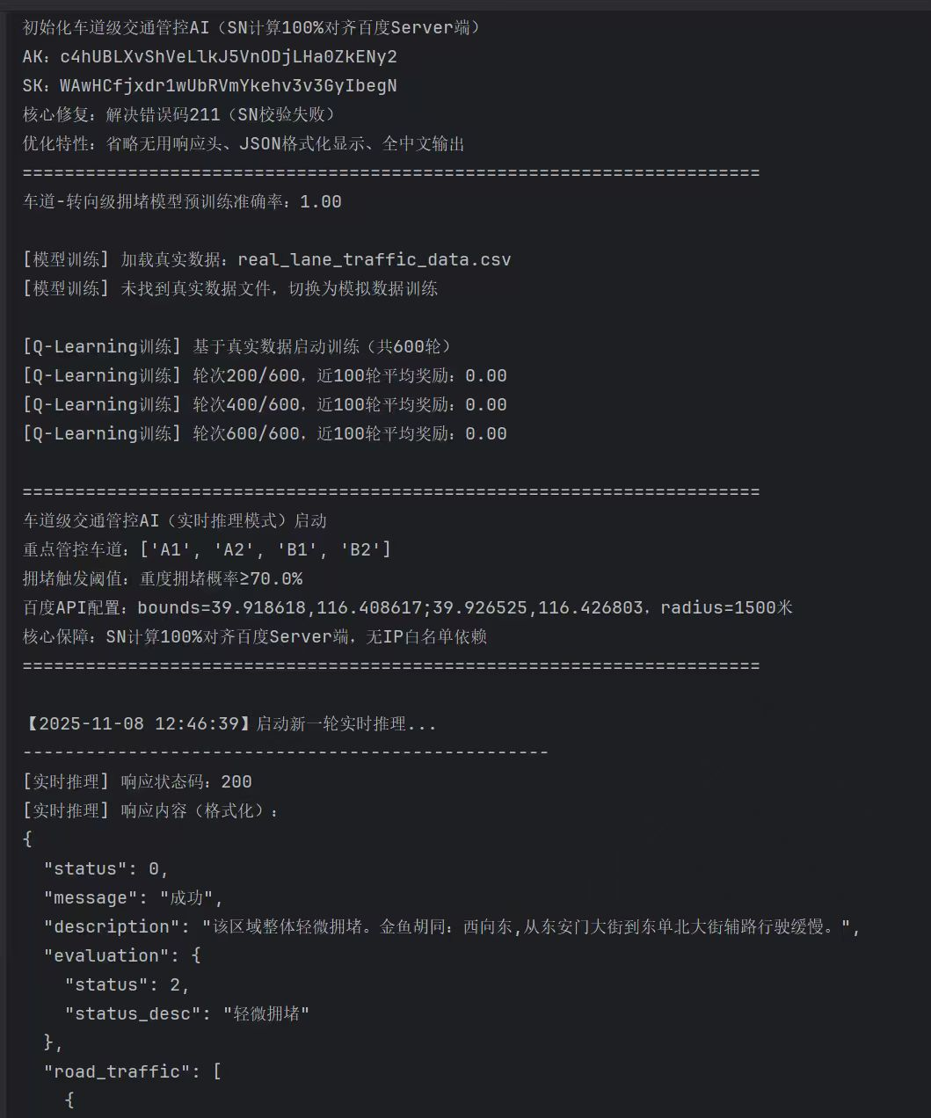
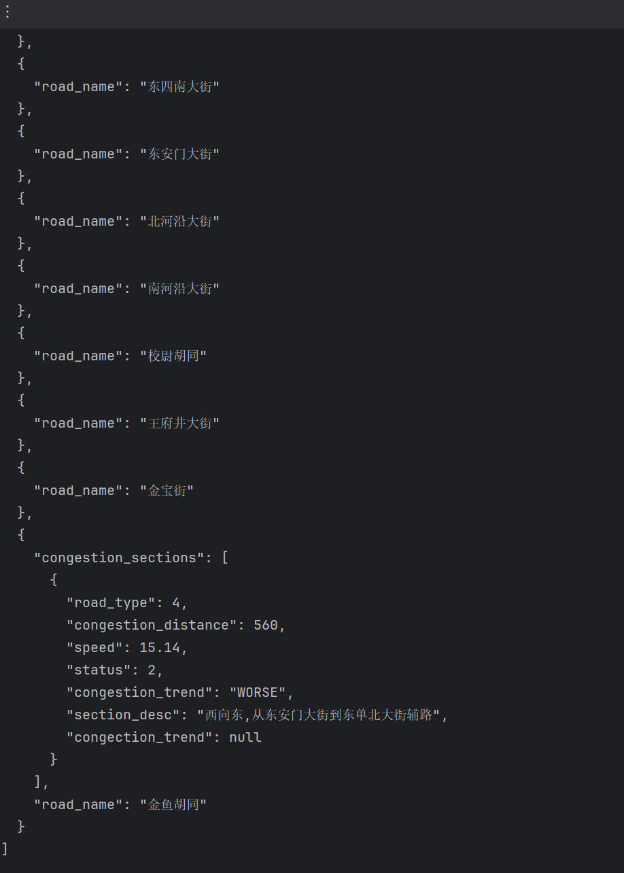
最终成品

Slide 9

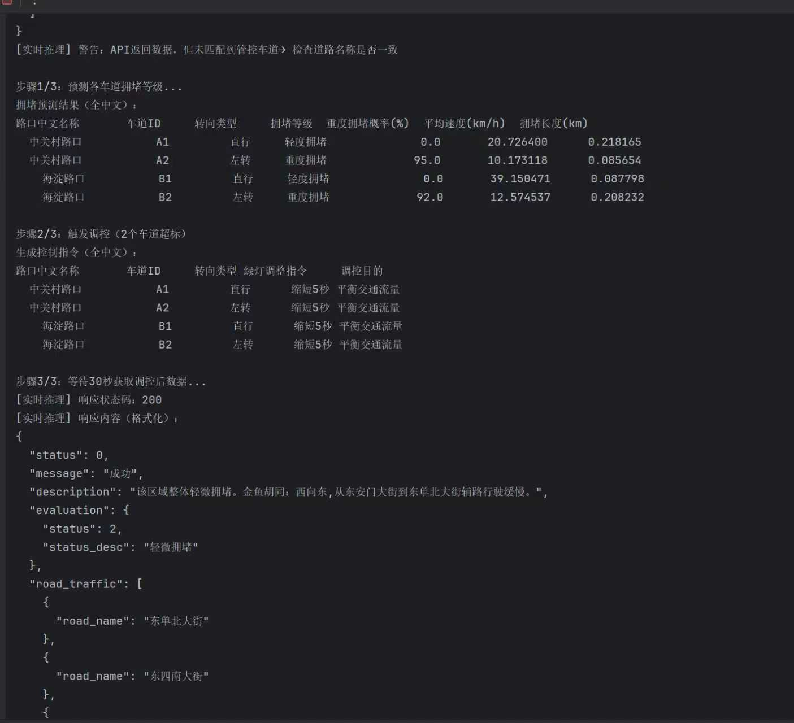

Slide 10

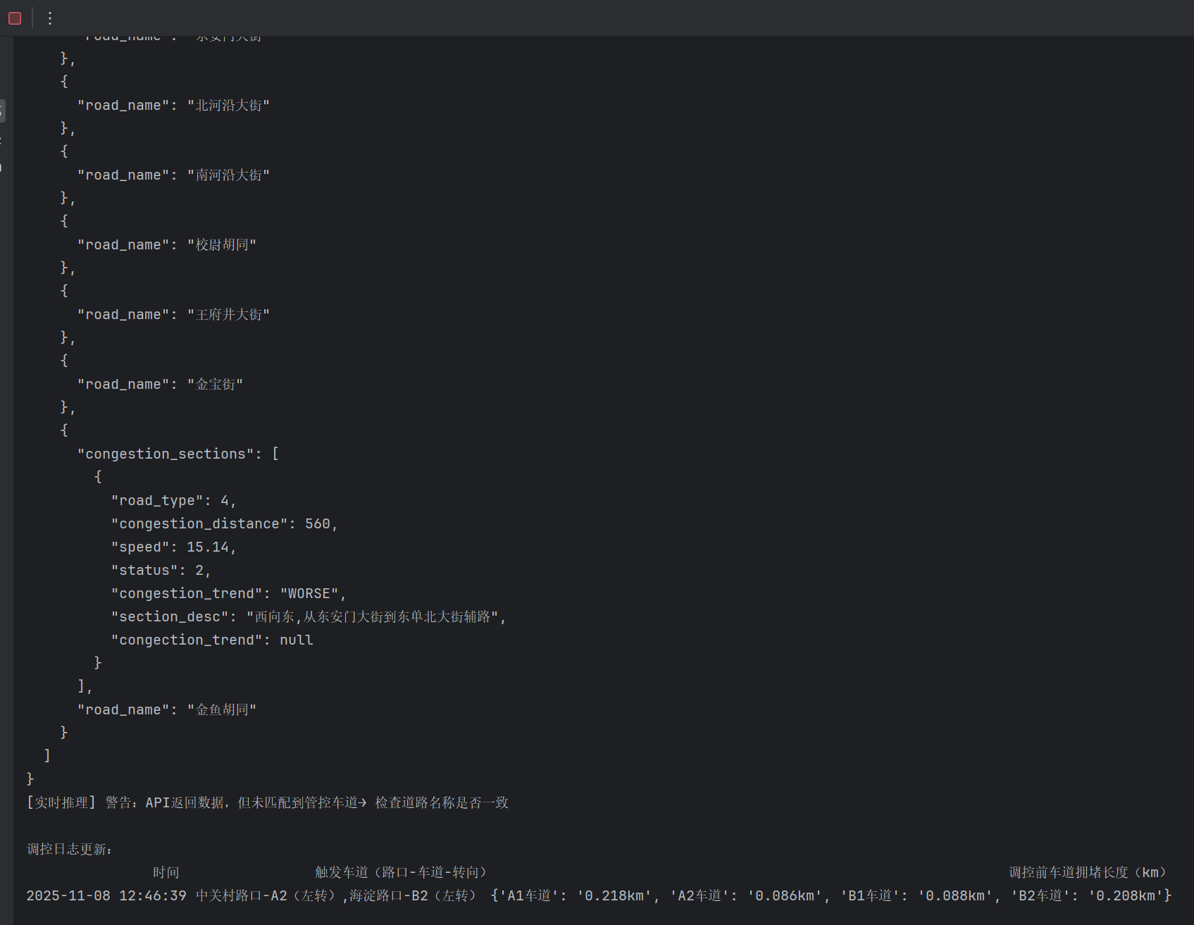
根据北京市道路进行模拟

Slide 11

经验总结与收获：
研究过程中遇到的问题 | 反思与改进

Slide 12

谢谢观看！
恳请各位老师批评指教不足!
策划成员：王佳豪、刘若岩、王昊熙、张硕、于鑫淼

